Slide 1

Python语言
PYTHON函数与模块（下）-闭包和递归，内置函数，模块
教师： 林煜东
办公室：B1-309
电话： 13802834615

Slide 2
内容
闭包和函数的递归调用
内置函数
模块

Slide 3
闭包和函数的递归调用
1、闭包
在Python中，闭包指函数的嵌套。可以在函数内部定义一个嵌套函数。被嵌套的函数称为闭包函数，定义闭包函数的函数称为装饰器。比如：
def func_lib(): #该函数为装饰器
x = 2
def add(y): #在函数func_lib内部又定义了add函数，为闭包函数
return x+y
return add
fadd = func_lib() #主函数语句
print(fadd(4))

Slide 4
闭包和函数的递归调用
闭包函数的执行次序和原理
def func_lib():
x = 2
def add(y):
return x+y
return add
fadd = func_lib()
print(fadd(4))
2、执行func_lib函数内的语句
x : 2
3、定义一个add函数
add函数
调用func_lib函数的结果是得到其内部定义的add函数
4、返回内部定义的add函数
5、func_lib返回的add函数赋给了fadd，使得fadd成为与add等价的函数（相同引用 ）
1、调用func_lib函数
6、调用fadd，相当于调用闭包函数add

Slide 5
闭包和函数的递归调用
闭包函数的执行次序和原理
准确地说，应该是外部作用域中的变量
def func_lib():
x = 2
def add(y):
return x+y
return add
fadd = func_lib()
print(fadd(4))
x相对add而言，相当于全局变量
y : 4
x ?
8、计算x+y，并返回
x : 2
7、实参4传递给形参y
9、返回结果6
输出结果为6

Slide 6
闭包和函数的递归调用
闭包机制的特点：
（1）装饰器函数的返回值为所定义的闭包函数
注意，装饰器中可以有多个闭包函数，也可以根据需要返回多个。比如：
def func_lib():
x = 2
def add(y):
return x+y
def sub(y):
return x-y
return add, sub

Slide 7
闭包和函数的递归调用
或者给装饰器一个参数，根据参数获取不同的装饰函数，比如：
def func_lib(k):
x = 2
def add(y):
return x+y
def sub(y):
return x-y
if k == 1:
return add
elif k == 2:
return sub

Slide 8
闭包和函数的递归调用
闭包机制的特点：
（2）可以通过闭包函数访问/获取/修改装饰器中的局部变量，比如：
def func_lib():
x = 2
def read(y):
return x+y
return read
f = func_lib()
print(f(3)) #实际在做2+3
def func_lib():
x = 2
def get():
return x
return get
f = func_lib()
print(f()) #获得局部变量x
这些局部变量被闭包函数保存起来
正常情况下，func_lib运行完后，局部变量被释放
访问装饰器局部变量
获取装饰器局部变量

Slide 9
闭包和函数的递归调用
闭包机制的特点：
（2）可以通过闭包函数访问/获取/修改装饰器中的局部变量，比如：
def func_lib():
x = 2
def modify():
x = x + 1 #修改外部装饰器的局部变量x
return x
return modify
f = func_lib()
print(f())
局部变量x在用之前没被赋值
?

Slide 10
闭包和函数的递归调用
Python中寻找变量的规则LEGB
L→Local：函数或者类的方法内部，局部变量
E→Enclosed：函数或类的方法外部，指闭包函数外，装饰器内的蛮
G→Global：全局变量
B→Build in：Python为自己保留的特殊名称，宏定义好的变量名
这四个范围的优先级如下：L > E > G > B
所以，为什么全局变量与局部变量同名时，优先使用局部变量

Slide 11
闭包和函数的递归调用
def func_lib():
x = 2
def modify():
x = x + 1
return x
return modify
f = func_lib()
print(f())
#赋值符左边的x是闭包函数的局部变量，当赋值符右边需要用这个x参与运算时，发现该x还没有值，所以产生错误

Slide 12
闭包和函数的递归调用
def func_lib():
x = 2
def modify():
x = 3
return x
return modify
f = func_lib()
print(f())
#这里的x是modify的局部变量，与外部的x同名，但不是同一个变量，根据LEGB规则，系统会优先使用内部的x
那如何在函数内部修改外部作用域中的变量？

Slide 13
闭包和函数的递归调用
方法一：令外部作用域中的变量为可变值，比如列表，字典等
def func_lib():
x = [2] #x为一个列表
def modify():
x[0] = x[0] + 1 #改变列表中的元素值
return x
return modify
f = func_lib()
print(f())

Slide 14
闭包和函数的递归调用
方法二：用nonlocal关键字声明
def func_lib():
x = [2]
def modify():
nonlocal x #用nonlocal声明这个x是外部作用域里的，且需要对 其进行修改
x = x + 1
return x
return modify
f = func_lib()
print(f())
只是访问，不需要用nonlocal声明

Slide 15
闭包和函数的递归调用
闭包机制的作用和意义
（1）记忆存储外部函数的局部变量，相当于给函数配备了固定的值
name = “Peter”
def winner(text):
print(text, name)
winner(“The champion is”) #第一次运行，冠军是Peter
name = “Susan” #全局变量改变了
winner(“The champion is”) #冠军变成Susan

Slide 16
闭包和函数的递归调用
闭包机制的作用和意义
（1）记忆存储外部函数的局部变量，相当于给函数配备了固定的值
def fixWinner():
name = “Peter” #name被封闭起来，只供闭包函数使用
def winner(text):
print(text, name)
return winner
winner = fixWinner() #获得闭包函数
winner(“The champion is”) #第一次运行，冠军是Peter
name = “Susan” #name改变了，但根据LEGB规则，不影响 闭包函数中的name
winner(“The champion is”) #冠军还是Peter

Slide 17
闭包和函数的递归调用
闭包机制的作用和意义
（1）记忆存储外部函数的局部变量，相当于给函数配备了固定的值
def PreFix(preText):
def Formatted(text):
print(preText, text, sep = “:”)
return Formatted
tel = PreFix(“Tel”) #tel是生成以Tel为前缀的字符串的函数
tel(“123456789”) #输出Tel:123456789
tel(“1324”) #输出Tel:1324
mail = PreFix(“Mail”) #mail是生成以Mail为前缀的字符串的函数
mail(“haha@163.com”) #输出Mail:haha@163.com
mail(“hehe@sohu.com”) #输出Mail:hehe@sohu.com
定制不同前缀输出的函数

Slide 18
闭包和函数的递归调用
闭包机制的作用和意义
（2）实现类似于静态变量的功能
动态计算数列的平均值
def average():
data = [] #data相当于静态变量，随着闭包函数的调用而改变
def addData(x):
data.append(x) #每调用一次闭包，向data添加一个元素
return sum(data) / len(data) #计算并返回当前data的平均值
return addData
addData = average()
print(addData(1)) #data为[1]，平均值为1
print( addData(4.2)) #data为[1, 4.2]，平均值为2.6
print( addData(3.7)) #data为[1, 4.2, 3.7]，平均值为2.96666666667

Slide 19
闭包和函数的递归调用
闭包机制的作用和意义
（2）实现类似于静态变量的功能
走棋或走迷宫
def player(Pos): #beginPos相当于静态变量
def nextStep(dir, step): #dir为方向列表，step为步长
Pos[0] += dir[0] * step #向水平方向走
Pos[1] += dir[1] * step #向垂直方向走
return Pos
return nextStep
nextStep = player([0,0])
print(nextStep([1, 0], 2)) #水平向右走2步
print(nextStep([0, 1], 5)) #垂直向下走5步
print(nextStep([-1, 0],1)) #水平向左走1步

Slide 20
闭包和函数的递归调用
2、递归
Python语言允许递归调用，即函数里调用自己。其用法与C语言相同
比如，从键盘输入一个整数，求该数的阶乘
def fac(n):
if n == 1:
p = 1
else:
p = fac(n - 1) * n
return p
递推过程
fac(4)函数
n=4
fac(3)函数
n=3
fac(2)函数
n=2
fac(1)函数
n=1
①
p=fac(3)*4 return p
fac(4)=24
②
p=fac(2)*3 return p
fac(3)=6
③
p=fac(1)*2 return p
fac(2)=2
④
p=1 return 1
fac(4)
输出fac(4)
⑩
⑧
⑥
⑪
⑨
⑦
⑤
回归过程

Slide 21
内置函数
内置函数(built-in functions)又称系统函数，或内建函数，是指Python本身所提供的函数，任何时候都可以使用
Python常用的内置函数有数学运算函数、类型转换函数和反射函数等
想要查所有内置函数名可以在python命令行方式中如下输入： dir(__builtins__)
['ArithmeticError', 'AssertionError', 'AttributeError', 'BaseException', 'BlockingIOError', 'BrokenPipeError', 'BufferError', 'BytesWarning', 'ChildProcessError', 'ConnectionAbortedError', 'ConnectionError', 'ConnectionRefusedError', 'ConnectionResetError', 'DeprecationWarning', 'EOFError', 'Ellipsis', 'EncodingWarning', 'EnvironmentError', 'Exception', 'False', 'FileExistsError', 'FileNotFoundError', 'FloatingPointError', 'FutureWarning', 'GeneratorExit', 'IOError', 'ImportError', 'ImportWarning', 'IndentationError', 'IndexError', 'InterruptedError', 'IsADirectoryError', 'KeyError', 'KeyboardInterrupt', 'LookupError', 'MemoryError', 'ModuleNotFoundError', 'NameError', 'None', 'NotADirectoryError', 'NotImplemented', 'NotImplementedError', 'OSError', 'OverflowError', 'PendingDeprecationWarning', 'PermissionError', 'ProcessLookupError', 'RecursionError', 'ReferenceError', 'ResourceWarning', 'RuntimeError', 'RuntimeWarning', 'StopAsyncIteration', 'StopIteration', 'SyntaxError', 'SyntaxWarning', 'SystemError', 'SystemExit', 'TabError', 'TimeoutError', 'True', 'TypeError', 'UnboundLocalError', 'UnicodeDecodeError', 'UnicodeEncodeError', 'UnicodeError', 'UnicodeTranslateError', 'UnicodeWarning', 'UserWarning', 'ValueError', 'Warning', 'WindowsError', 'ZeroDivisionError', '__build_class__', '__debug__', '__doc__', '__import__', '__loader__', '__name__', '__package__', '__spec__', 'abs', 'aiter', 'all', 'anext', 'any', 'ascii', 'bin', 'bool', 'breakpoint', 'bytearray', 'bytes', 'callable', 'chr', 'classmethod', 'compile', 'complex', 'copyright', 'credits', 'delattr', 'dict', 'dir', 'divmod', 'enumerate', 'eval', 'exec', 'exit', 'filter', 'float', 'format', 'frozenset', 'getattr', 'globals', 'hasattr', 'hash', 'help', 'hex', 'id', 'input', 'int', 'isinstance', 'issubclass', 'iter', 'len', 'license', 'list', 'locals', 'map', 'max', 'memoryview', 'min', 'next', 'object', 'oct', 'open', 'ord', 'pow', 'print', 'property', 'quit', 'range', 'repr', 'reversed', 'round', 'set', 'setattr', 'slice', 'sorted', 'staticmethod', 'str', 'sum', 'super', 'tuple', 'type', 'vars', 'zip']

Slide 22
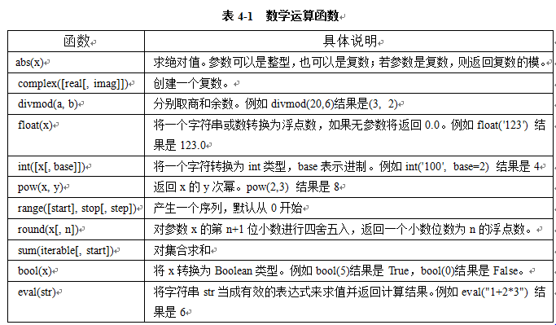
内置函数
1、数学运算函数：完成算术运算

Slide 23
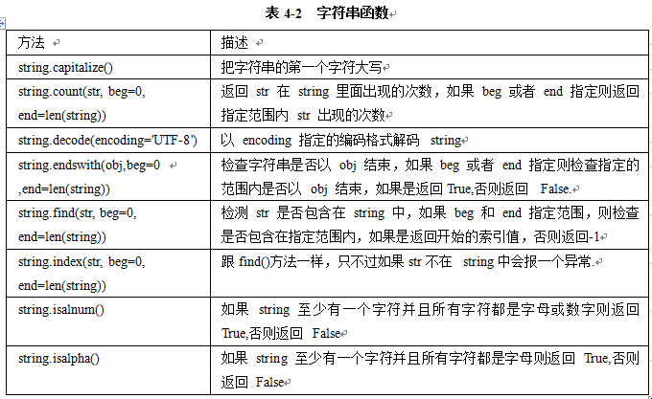
内置函数
2、字符串函数
字符串替换、删除、截取、复制、连接、比较、查找 、分隔等

Slide 24
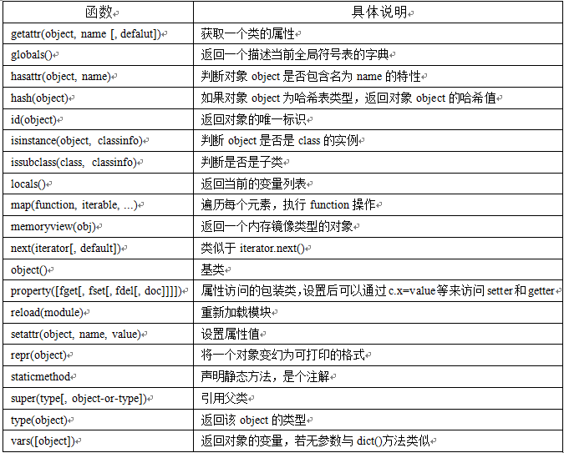
内置函数
3、反射函数
用于获取类型、对象标识、基类等操作

Slide 25
内置函数
4、I/O函数
用于输入/输出等操作
函数 | 描述
file(filename[, mode[, bufsize]] | file类型的构造函数，作用为打开一个文件，如果文件不存在且mode为写或追加时，文件将被创建。添加’b’到mode参数中，将对文件以二进制形式操作。添加’+’到mode参数中，将允许对文件同时进行读/写操作
input[prompt] | 获取用户输入，输入都是作为字符串处理
open(name[, mode[, buffering]]) | 打开文件，推荐使用open()函数。注意Python3.5已经移除file函数
print() | 打印函数

Slide 26
模块
模块，相当于Java中的包，按照功能将相关的函数、类和变量写到一个Python文件里供有需要的程序加载使用
在Python中，模块可分为内置模块和自定义模块（包括开源的第三方模块）
模块能够有逻辑地组织你的Python代码段。把相关的代码分配到一个模块里能让代码更好用，更易懂

Slide 27
模块
1、import导入模块
（1）导入模块的方式
加载方式通过关键字import实现，比如：
import 模块名
模块加载之后，可以通过模块名.函数名（类名，变量名）的方式调用，比如：
import math #导入math模块
print(“50的平方根：”, math.sqrt(50)) #调用math模块中的sqrt函数

Slide 28
模块
使用from…import…方法时要注意，避免不同模块的函数名之间有重复。如果出现函数名重复，只取最后导入模块所定义的函数
1、import导入模块
（1）导入模块的方式
可以只导入模块中的某个或某些函数，采用以下语法：
from 模块名 import 函数名1，函数名2…
采用这种方法导入，引用时直接写函数名，比如：
from math import sqrt #从math模块引入sqrt函数
print(“50的平方根：”, sqrt(50)) #直接使用函数名
特别地，如果导入的函数名用*描述，则表示导入模块全部元素，等价于直接import，比如：
from math import *
import math

Slide 29
模块
1、import导入模块
（2）模块位置的搜索顺序
当前目录
PATH环境变量下的每个目录
安装过程决定的默认目录

Slide 30
模块
1、import导入模块
（3）列举模块内容
通过dir(模块名)可以查看模块中所定义的所有元素。比如：
import math
dir(math)
['__doc__', '__loader__', '__name__', '__package__', '__spec__', 'acos', 'acosh', 'asin', 'asinh', 'atan', 'atan2', 'atanh', 'ceil', 'copysign', 'cos', 'cosh', 'degrees', 'e', 'erf', 'erfc', 'exp', 'expm1', 'fabs', 'factorial', 'floor', 'fmod', 'frexp', 'fsum', 'gamma', 'gcd', 'hypot', 'inf', 'isclose', 'isfinite', 'isinf', 'isnan', 'ldexp', 'lgamma', 'log', 'log10', 'log1p', 'log2', 'modf', 'nan', 'pi', 'pow', 'radians', 'sin', 'sinh', 'sqrt', 'tan', 'tanh', 'tau', 'trunc']

Slide 31
模块
2、定义自己的模块
在Python中，每个Python文件都可以作为一个模块，模块的名字就是文件的名字。比如：
定义斐波那契数列模块 fibo.py如下：
#定义到n的斐波那契数列
def fib(n):
a, b = 0, 1
while b < n:
print(b, end=‘ ‘)
a, b = b, a+b
print()
#返回到n的斐波那契数列
def fib2(n):
result = []
a, b = 0, 1
while b < n:
result.append(b)
a, b = b, a+b
return result
#定义两个数相加的函数
def add(a, b):
return a + b

Slide 32
模块
2、定义自己的模块
在Python中，每个Python文件都可以作为一个模块，模块的名字就是文件的名字。比如：
在其它程序中导入自定义的fibo模块，并使用里面定义的函数，比如：
import fibo #导入自定义模块
fibo.fib(500) #输出1 1 2 3 5 8 13 21 34 55 89 144 233 377
fibo.fib2(100) #输出[1, 1, 2, 3, 5, 8, 13, 21, 34, 55, 89]
fibo.add(2, 3) #输出5

Slide 33

模块
#fibo.py #定义fibo模块
def fib(): #定义函数1
……
def fib2(): #定义函数2
……
’’’如果当前模块名为__main__，即当前文件作为主函数执行，则fib()和fib2()语句被执行’’’
if __name__ == __main__:
fib(10)
fib2(100)
2、定义自己的模块
在设计模块时，为了测试模块的正确性，往往在模块内编写一些调用模块内函数的语句，这些语句在该文件作为模块被导入时，不希望被导入，因此，通常通过对属性__name__来进行区分。比如：
#test.py #创建test文件
import fibo #导入fibo模块
dir(fibo) #列出模块内容

Slide 34
模块
3、time模块
在Python中，有2种方式表示时间：
（1）时间戳，即从1970年1月1日00:00:00开始到指定时间的秒数（浮点数）
比如：2022年2月24日16:35:48的时间戳为1645691748.170148
（2）时间元组struct_time，包括9个元素：
tm_year （年）
tm_mon （月）
tm_mdat （日）
tm_hour （小时，0~23）
tm_min （分，0~59）
tm_sec （秒，0~59）
tm_wday （星期，0~6，0表示周日
tm_yday （ 一年中的第几天，1~366）
tm_isdst （是否是夏令时，默认为1，即夏令时）
比如：2022年2月24日16:35:48的时间元组为(2022, 2, 24, 16, 35, 48, 3, 55, 0)

Slide 35
函数 | 描述
time.asctime([tupletime) | 接受时间元组并返回一个可读的形式为“Tue Dec 1 18:07:14 2008”（2008年12月11日 周二 18时07分14秒）的24个字符的字符串
time.clock() | 用以浮点数计算的秒数返回当前的CPU时间。用来衡量不同程序的耗时，比time.time()更有用
time.ctime([secs]) | 作用相当于asctime(localtime(secs))，获取当前时间字符串
time.gmtime([secs]) | 接收时间戳（1970纪元后经过的浮点秒数）并返回时间元组
time.localtime([secs]) | 接收时间戳（1970纪元后经过的浮点秒数）并返回当地时间的时间元组
time.mktime(tupletime) | 接收时间元组并返回时间戳（1970纪元后经过的浮点秒数）
time.sleep(secs) | 推迟调用线程的运行，secs指秒数
time.strftime(fmt[, tupletime]) | 接收一个时间元组，并返回以可读字符串表示的当地时间，格式由fmt决定
time.strptime(str, fmt=“%a %b %d %H: %S %Y”) | 根据fmt的格式把一个时间字符串解析为时间元组
time.time() | 返回当前时间的时间戳（1970纪元后经过的浮点秒数）

Slide 36
时间日期格式化符号
%y | 两位数的年份表示（00-99） | %B | 本地完整的月份名称
%Y | 四位数的年份表示（000-9999） | %c | 本地相应的日期表示和时间表示
%m | 月份（01-12） | %j | 年内的一天（001-366）
%d | 月内中的一天（0-31） | %p | 本地A.M.或P.M.的等价符
%H | 24小时制小时数（0-23） | %U | 一年中的星期数（00-53）星期天为星期的开始
%l | 12小时制小时数（01-12） | %w | 星期（0-6），星期天为星期的开始
%M | 分钟数（00=59） | %W | 一年中的星期数（00-53）星期一为星期的开始
%S | 秒（00-59） | %x | 本地相应的日期表示
%a | 本地简化星期名称 | %X | 本地相应的时间表示
%A | 本地完整星期名称 | %Z | 当前时区的名称
%b | 本地简化的月份名称

Slide 37

模块
time模块例子：
import time
while True: #循环输出时间
t = time.localtime(time.time()) #获取当前系统时间的时间元组
#以“年-月-日 时:分:秒”的格式构造字符串“
s = time.strftime(“%Y-%m-%d %H:%M:%S”, t)
print(s, end=‘\r‘, flush=True) #输出完光标回到当前行开始位置
time.sleep(1) #等待1秒

Slide 38
模块
4、calendar模块
calendar模块与日历相关，例如打印某月的字符月历。
星期一是默认的每周第一天，星期天是默认的最后一天。

Slide 39
函数 | 描述
calendar(year, w=2, l=1,c=6) | 返回一个多行字符串格式的year年年历，3个月一行，间隔距离为c。每日宽度间隔为w字符。每行长度为21*w+18+2*c。l是每星期行数
firstweekday() | 返回当前每周起始日期的设置。默认情况下，首次载入calendar模块时返回0，即星期一
isleap(year) | 是闰年返回True，否则为False
leapdays(y1, y2) | 返回在y1、y2两年之间的闰年总数
month(year, month, w=2, l=1) | 返回一个多行字符串格式的year年month月日历，两行标题，一周一行。每日是宽度间隔为w字符。每行的长度为7*w+6。l是每星期的行数
monthcalendar(year, month) | 返回一个整数的单层嵌套列表。每个子列表装载代表一个星期的整数。year年month月外的日期都设为0；范围内的日子都由该月第几日是表示 ，从1开始
monthrange(year, month) | 返回两个整数。第一个是该月的星期几的日期码，第二个是该月的日期码。日从0（星期一）到6（星期六）；月从1到12
setfirstweekday(weekday) | 设置每周的起始日期码，0（星期一）到6（星期日）
timegm(tupletime) | 和time.gmtime相反：接受一个时间元组形式，返回该时刻的时间戳（1970纪元后经过的浮点秒数）
weekday(year, month, day) | 返回给定日期的日期码。0（星期一）到6（星期日）。月份为1（一月）到12（12月）。

Slide 40

模块
5、random模块
random模块主要用于产生各种要求的随机数
（1）choice(seq)：从序列的元素中随机挑选一个元素。比如：
注意：随机出来的数可能有重复（有放回的随机挑选）
import random
for i in range(10):
print(random.choice(range(10)) , end=' ') #从0到9随机挑选一个整数

Slide 41
模块
5、random模块
random模块主要用于产生各种要求的随机数
（1）choice(seq)：从序列的元素中随机挑选一个元素。比如：
import random
for i in range(10):
print(random.choice([“a”, 123, 31.4, “haha”, {“1”:10}]) , end=' ')
#从列表中随机挑选一个元素

Slide 42
模块
5、random模块
random模块主要用于产生各种要求的随机数
（2）randrange([start,]stop[,step])：从指定范围内，按指定step递增的集合中获取一个随机数，start默认值为0，step默认值为1。比如：
import random
print(random.randrange(10)) #从0到9中随机返回一个整数
print(random.randrange(-2, 5)) #从-2至4中随机返回一个整数
print(random.randrange(1, 11, 2)) #在[1, 3, 5, 7, 9, 11]中随机返回一个数

Slide 43
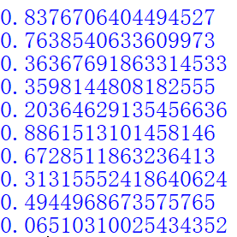
模块
5、random模块
random模块主要用于产生各种要求的随机数
（3）random()：随机生成下一个实数，它在[0, 1)范围内。比如：
import random
for i in range(10):
print(random.random())
#随机返回一个[0,1)范围内的浮点数

Slide 44
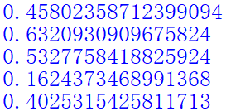
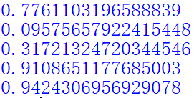
模块
5、random模块
random模块主要用于产生各种要求的随机数
（4）seed([x])：改变随机数生成器的种子seed。如果不了解其原理，不必特别去设置seed，Python会帮助选择seed（Python的随机数不是伪随机）。
import random
for i in range(5):
print(random.random())
第一次运行结果
第二次运行结果

Slide 45
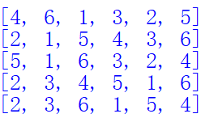
模块
5、random模块
random模块主要用于产生各种要求的随机数
（5）shuffle(list)：将序列的所有元素随机排序。比如：
import random
list1 = [1, 2, 3, 4, 5, 6]
for i in range(5):
#对list1乱序，结果直接更新到list1中
random.shuffle(list1)
print(list)

Slide 46
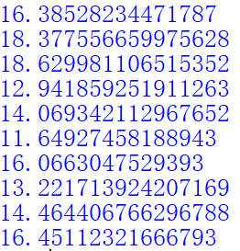
模块
5、random模块
random模块主要用于产生各种要求的随机数
（6）uniform(x, y)：随机生成下一个实数，它在[x, y]范围内。比如：
import random
for i in range(10):
print(uniform(10.5, 20.2))
#返回[10.5, 20.2)之间的实数

Slide 47
模块
5、random模块
random模块主要用于产生各种要求的随机数
（7）randint(x, y)：随机生成下一个整数，它在[x, y]范围内。比如：
import random
for i in range(10):
print(randint(11, 25)) #返回11到25的随机数

Slide 48


模块
6、math模块和cmath模块
math模块主要包括数学运算的函数（P80，表4-8）
cmath则主要包括用于复数运算的函数
比如：
cmath中没有求幅度值的方法，可以用内置函数abs实现
import math
a, b = 3, 5
print(“3的开方为：”, math.sqrt(3))
print(“3的5次方为：”, math.pow(3, 5))
import cmath
z = 3 + 4j
print(“极坐标表示为：”, cmath.polar(z))
print(“相位值为：”, cmath.phase(z))

